Slide 1
Dziecko w sieci - zasady bezpiecznego korzystania z Internetu
Opracowanie – Aneta Iwanicka

Slide 2
Korzystając z Internetu należy pamiętać o podstawowych zasadach

Slide 3
Zasada nr 1
NIE OTWIERAJ PODEJRZANYCH LINKÓW
NIE POBIERAJ PODEJRZANYCH ZAŁĄCZNIKÓW

Slide 4
Zasada nr 2
NIGDY NIE PODAWAJ NIKOMU SWOICH HASEŁ
PAMIĘTAJ, ABY ZAWSZE SIĘ WYLOGOWAĆ

Slide 5
Zasada nr 3
SZANUJ SIEBIE, SZANUJ INNYCH:
pomyśl, zanim wrzucisz coś do sieci;
bądź kulturalny;
nie hejtuj ;
nie spamuj;
nie wyzywaj;
nie obrażaj.

Slide 6
Zasada nr 4
SZANUJ SWÓJ CZAS - ZACHOWAJ UMIAR W SPĘDZANIU CZASU W SIECI

Slide 7
Zasada nr 5
BĄDŹ ROZSĄDNY - PAMIĘTAJ NIE WSZYSTKIE INFORMACJE W INTERNECIE SĄ PRAWDZIWE

Slide 8
Zasada nr 6
KORZYSTAJ Z MOŻLIWOŚCI INTERNETU - POMYŚL JAK MOŻESZ WYKORZYSTAĆ POTENCJAŁ INTERNETU DO ZABAWY I NAUKI.

Slide 9
Zasada nr 7
PRZESTRZEGAJ PRAWA:
pamiętaj, że regulacje prawne obowiązują również w Internecie.
w przypadku natrafienia na nielegalne treści w sieci należy zgłaszać je na stronie www.dyzurnet.pl

Slide 10
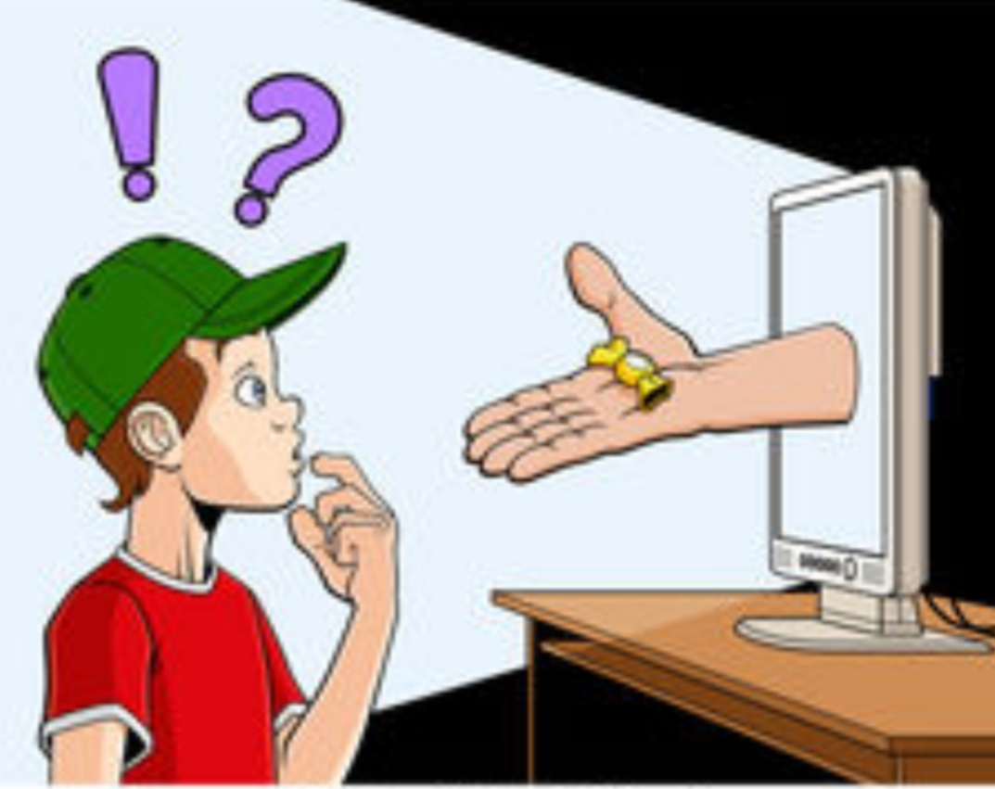
Zasada nr 8
NIE UFAJ OSOBOM POZNANYM W SIECI - NIGDY NIE WIESZ KTO SIEDZI PO DRUGIEJ STRONIE KOMPUTERA
Jeżeli ktoś będzie chciał czegoś od Ciebie w Internecie - zgłoś to od razu osobom dorosłym!

Slide 11
Zasada nr 9
PAMIETAJ, JEŚLI KORZYSTAJĄC Z INTERNETU POCZUJESZ ZAGROŻENIE – POINFORMUJ O TYM RODZICA LUB NAUCZYCIELA

Slide 12
Dziękuję za uwagę

